Slide 1
오류처리(try_catch)
SW융합대학_이상우

Slide 2
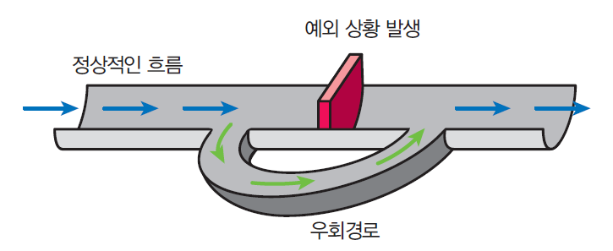
예외처리
오류가 발생했을 때 오류를 사용자에게 알려주고 모든 데이터를 저장하게 한 후에 사용자가 우아하게(gracefully) 프로그램을 종료할 수 있도록 하는 것이 바람직하다
SW융합대학_이상우

Slide 3
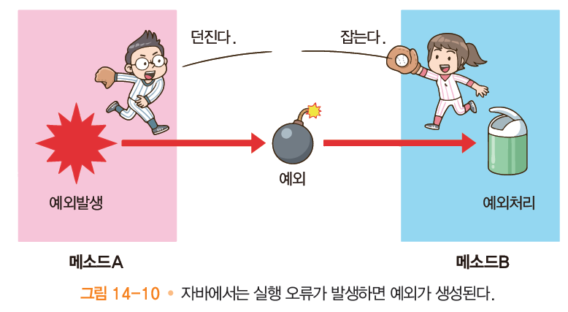
예외란?
예외(exception): 잘못된 코드, 부정확한 데이터, 예외적인 상황에 의하여 발생하는 오류
  (예) 0으로 나누는 것과 같은 잘못된 연산이나 배열의 인덱스가 한계를 넘을 수도 있고, 디스크에서는 하드웨어 에러가 발생할 수 있다.
SW융합대학_이상우

Slide 4
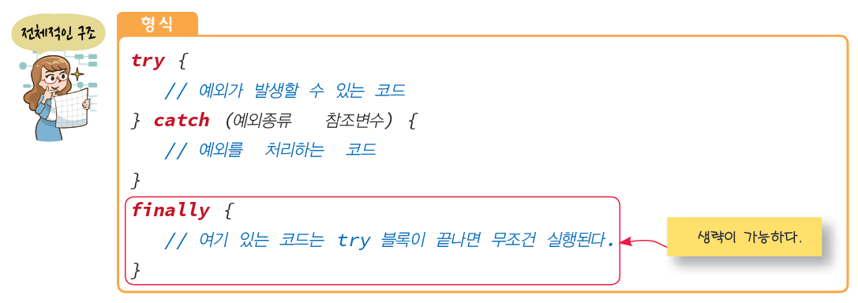
try-catch 블록
SW융합대학_이상우

Slide 5
예외의 예
public class BadIndex {
public static void main(String[] args) {
int[] array = new int[10];
for (int i = 0; i < 10; i++)
array[i] = 0;
int result = array[12];
System.out.println("과연 이 문장이 실행될까요?");
}
}
실행되지 않음!
SW융합대학_이상우

Slide 6
try-catch 블록으로 예외 처리
public class BadIndex2 {
public static void main(String[] args) {
int[] array = new int[10];
for (int i = 0; i < 10; i++)
array[i] = 0;
try {
int result = array[12];
} catch (ArrayIndexOutOfBoundsException e) {
System.out.println("배열의 인덱스가 잘못되었습니다.");
}
System.out.println("과연 이 문장이 실행될까요?");
}
}
SW융합대학_이상우

Slide 7
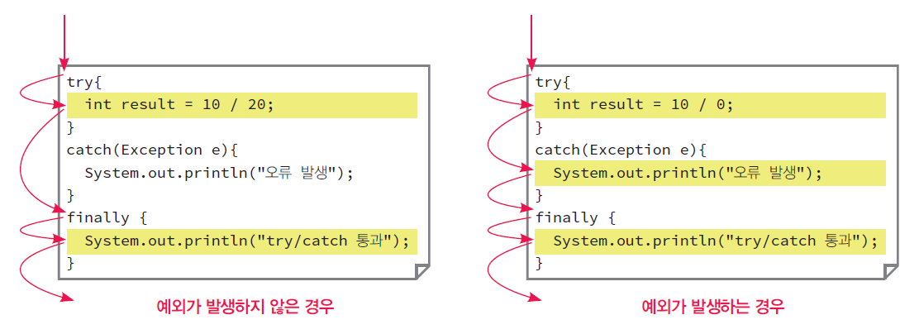
try/catch 블록에서의 실행 흐름
SW융합대학_이상우

Slide 8
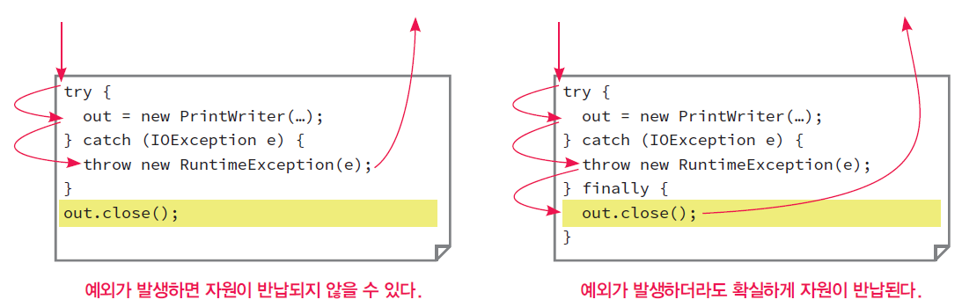
finally 블록
SW융합대학_이상우

Slide 9
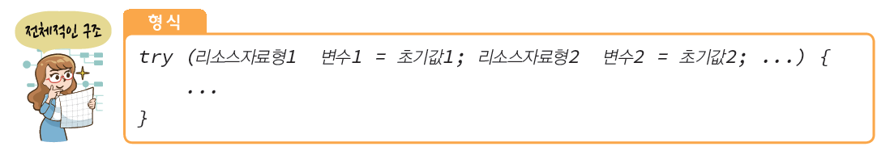
try-with-resources 문장
try-with-resources 문장은 문장의 끝에서 리소스들이 자동으로 닫혀지게 한다.
try-with-resources 문장은 Java SE 7버전부터 추가되었다.
SW융합대학_이상우

Slide 10
예제
ArrayList<String> list = new ArrayList<String>();
list.add(“item1”);
list.add(“item2”);
list.add(“item3”);
try (PrintWriter output = new PrintWriter("myoutput.txt")) {
for (String s : list) {
output.println(s.toLowerCase());
}
}
SW융합대학_이상우

Slide 11
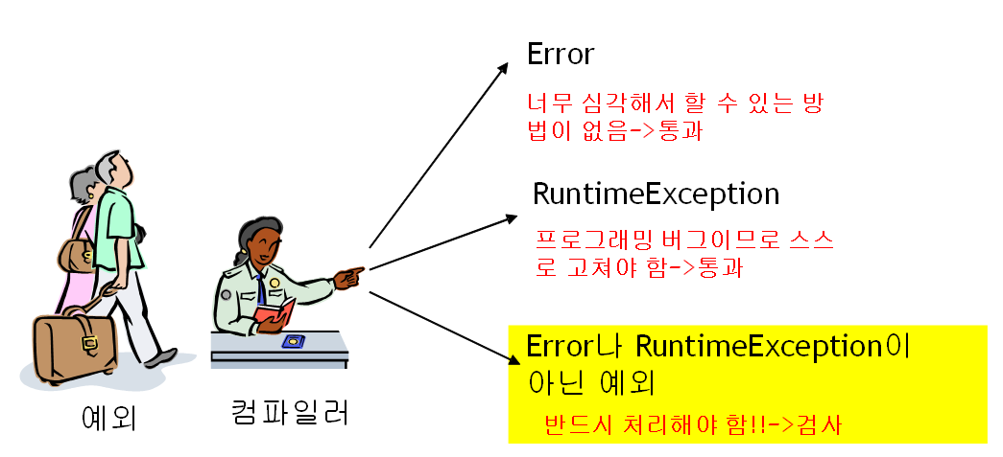
예외의 종류
SW융합대학_이상우

Slide 12
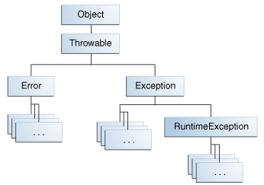
예외의 종류
SW융합대학_이상우

Slide 13
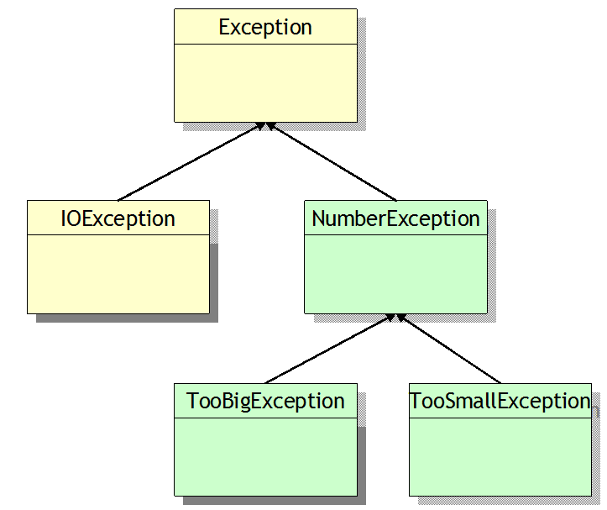
다형성과 예외
다형성의 원칙에 따라 상위 클래스의 참조 변수는 하위 클래스의 객체를 참조할 수 있다.
특히 이것은 catch 블록에서 예외를 잡을 때 유용하다.
SW융합대학_이상우

Slide 14
다형성과 예외
try {
getInput(); // 예외를 발생하는 메소드
}
catch(NumberException e) {
// NumberException의 하위 클래스를 모두 잡을 수 있다.
}
try {
getInput();
}
catch(Exception e) {
//Exception의 모든 하위 클래스를 잡을 수 있으나 분간할 수 없다.!
}
SW융합대학_이상우

Slide 15
다형성과 예외
try {
getInput();
}
catch(TooSmallException e) {
//TooSmallException만 잡힌다.
}
catch(NumberException e) {
//TooSmallException을 제외한 나머지 예외들이 잡힌다.
}
try {
getInput();
}
catch(NumberException e) {
//모든 NumberException이 잡힌다.
}
catch(TooSmallException e) {
//아무 것도 잡히지 않는다!
}
SW융합대학_이상우

Slide 16
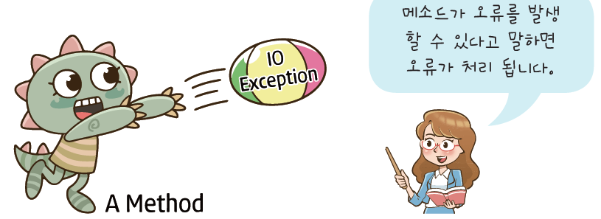
예외와 메소드
throws를 사용하여, 다른 메소드한테 예외 처리를 맡길 수 있다.
SW융합대학_이상우

Slide 17
예제
public void writeList() throws IOException
{
PrintWriter = new PrintWriter(new FileWriter("outfile.txt"));
for (int i = 0; i < SIZE; i++)
out.println("배열 원소 " + i + " = " + list[i]);
out.close();
}
SW융합대학_이상우

Slide 18
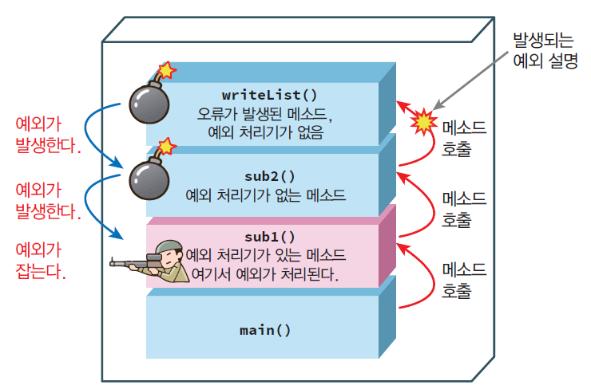
에외를 처리하는 절차
어떤 메소드 안에서 예외가 발생하면 런타임 시스템은 그 메소드 안에 예외 처리기가 있는 지를 살핀다. 만약 그 자리에 예외 처리기가 없다면 호출 스택(call stack)에 있는 상위 메소드를 조사하게 된다.
SW융합대학_이상우

Slide 19

LAB: 예외 처리하기
다음 코드의 예외를 처리하여 보자.
public class Test {
public static void main(String[] args) {
System.out.println(readString());
}
public static String readString() {
byte[] buf = new byte[100];
System.out.println("문자열을 입력하시오:");
System.in.read(buf);
return new String(buf);
}
}
Exception in thread "main" java.lang.Error: Unresolved compilation problem:
Unhandled exception type IOException
at Test.readString(Test.java:9)
at Test.main(Test.java:3)
SW융합대학_이상우

Slide 20
SOLUTION
import java.io.IOException;
public class Test {
public static void main(String[] args) {
try {
System.out.println(readString());
} catch (IOException e) {
System.out.println(e.getMessage());
e.printStackTrace();
}
}
public static String readString() throws IOException {
byte[] buf = new byte[100];
System.out.println("문자열을 입력하시오:");
System.in.read(buf);
return new String(buf);
}
}
SW융합대학_이상우

Slide 21
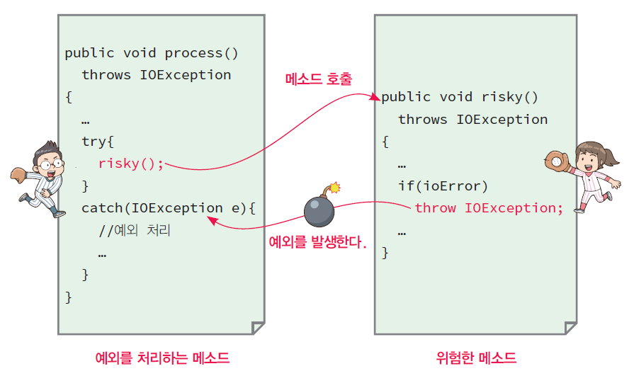
에외 생성하기
SW융합대학_이상우

Slide 22
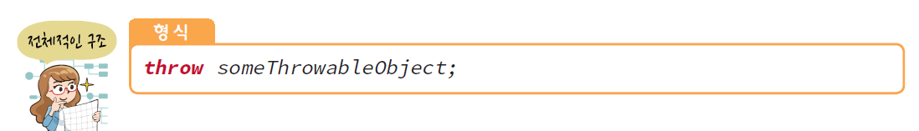
예외는 throw 문장으로 생성된다.
어떤 메소드도 throw 문장을 사용하여서 예외를 생성할 수 있다.
throw 문장은 하나의 인수만을 요구하는데 바로 Throwable 객체이다.
SW융합대학_이상우

Slide 23
예외 처리의 장점
오류 처리 코드를 정상적인 코드와 분리할 수 있다.
동일한 코드를 예외 처리를 사용하지 않는 경우와 예외 처리를 사용하는 경우로 분리하여 비교해보자.
SW융합대학_이상우

Slide 24
LAB: 예외 처리하기
public class ExceptionTest3 {
public static void main(String args[]) {
int num = Integer.parseInt("ABC");
System.out.println(num);
}
}
Exception in thread "main" java.lang.NumberFormatException: For input string: "XYZ"
at java.lang.NumberFormatException.forInputString(Unknown Source)
at java.lang.Integer.parseInt(Unknown Source)
at java.lang.Integer.parseInt(Unknown Source)
at numberformat.ExceptionTest3.main(ExceptionTest3.java:6)
SW융합대학_이상우

Slide 25
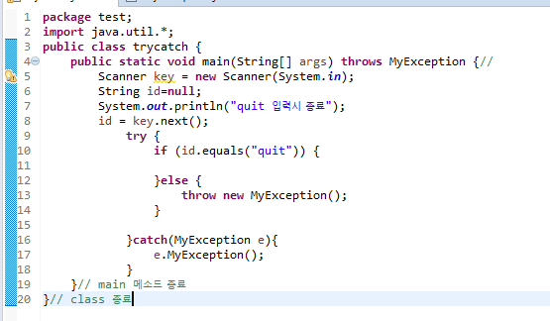
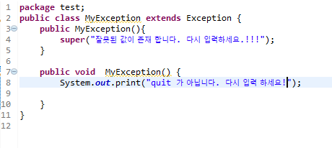
예외 만들기
SW융합대학_이상우

Slide 26

예외처리 문제
필요한 클래스를 구현하고 프로그램을 테스트 하시오.
- 은행 예금을 나타내는 클래스 BankAccount는 잔액(private int balance)을 필드로 가지며, 입금을 나타내는 deposit() 메소드와 출금을 나타내는 withdraw() 메소드를 가진다.
- deposit() 메소드는 매개변수로 전달된 금액(amount)을 잔액에 추가한 후 추가된 잔액을 반환한다.
- withdraw() 메소드는 전달된 인출 금액(amount)이 현재의 잔액(balance)보다 작거나 같다면 현재의 잔액에서 인출 금액을 빼고 잔액을 반환 한다. 그러나 인출 금액(amount)이 현재의 잔액(balance)보다 크면 NegativeBalanceException("잔고가 음수입니다.")을 발생한다. NegativeBalanceException이 발생하면 현재의 잔액은 변경 없이 그대로 리턴 한다.
- BankAccountTest 클래스에서 BankAccount 객체를 생성하여 deposit(), withdraw()를 호출하여 다음 그림처럼 수행되도록 한다.
SW융합대학_이상우

Slide 27
필요한 클래스를 구현하고 프로그램을 테스트 하시오.
- 숫자를 저장하고 있는 배열과 특정 숫자를 받아서 특정 숫자를 찾는 searchArray() 정적 메소드를 작성한다.
- searchArray()는 배열 안에 원하는 숫자가 있으면 배열에서 그 숫자가 존재하는 위치를 반환한다. 만약 원하는 숫자가 없으면 NotFoundExecption("배열에서 찾을 수 없습니다.") 예외를 발생한다.
- searchArray() 메소드에서 발생되는 예외는 이 메소드를 호출한 곳에서 try/catch를 이용하여 처리 한다.
- NotFoundExecption 클래스는 사용자 정의 예외로서 Exception 클래스를 상속받아서 정의한다.
SW융합대학_이상우

